Slide 1
Kavereita ei saa syödä –kirjan piirrokset
Lapset piirsivät omannäköiset tuotokset ensimmäisen Eppu –esityksen jälkeen ja sitten uudelleen toisen esityksen jälkeen.

Slide 2
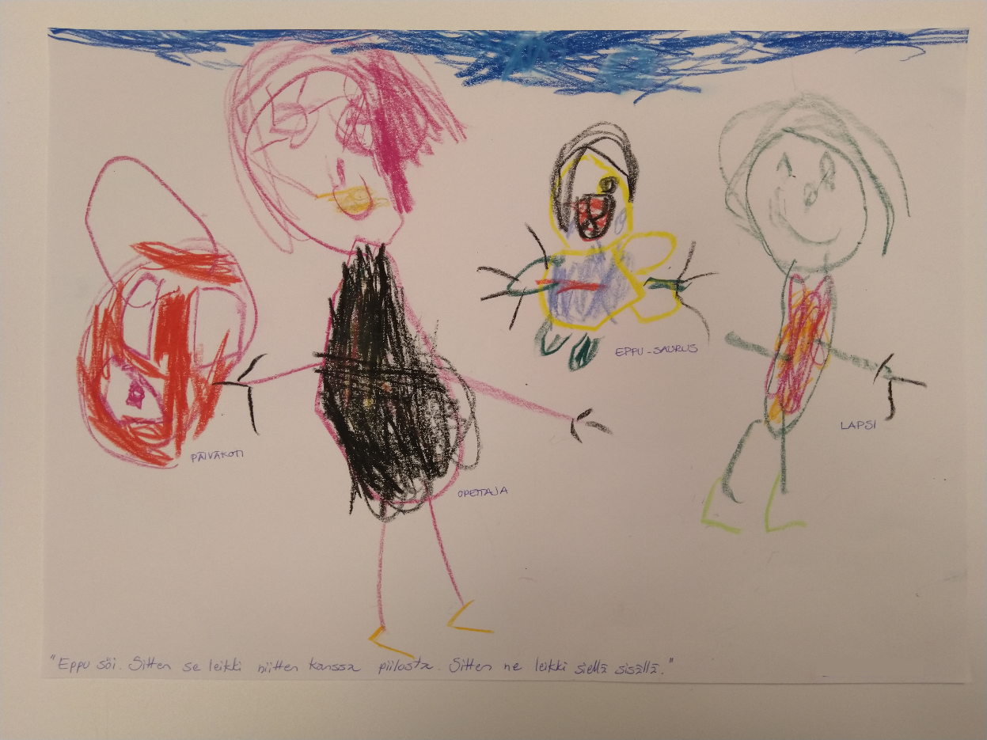
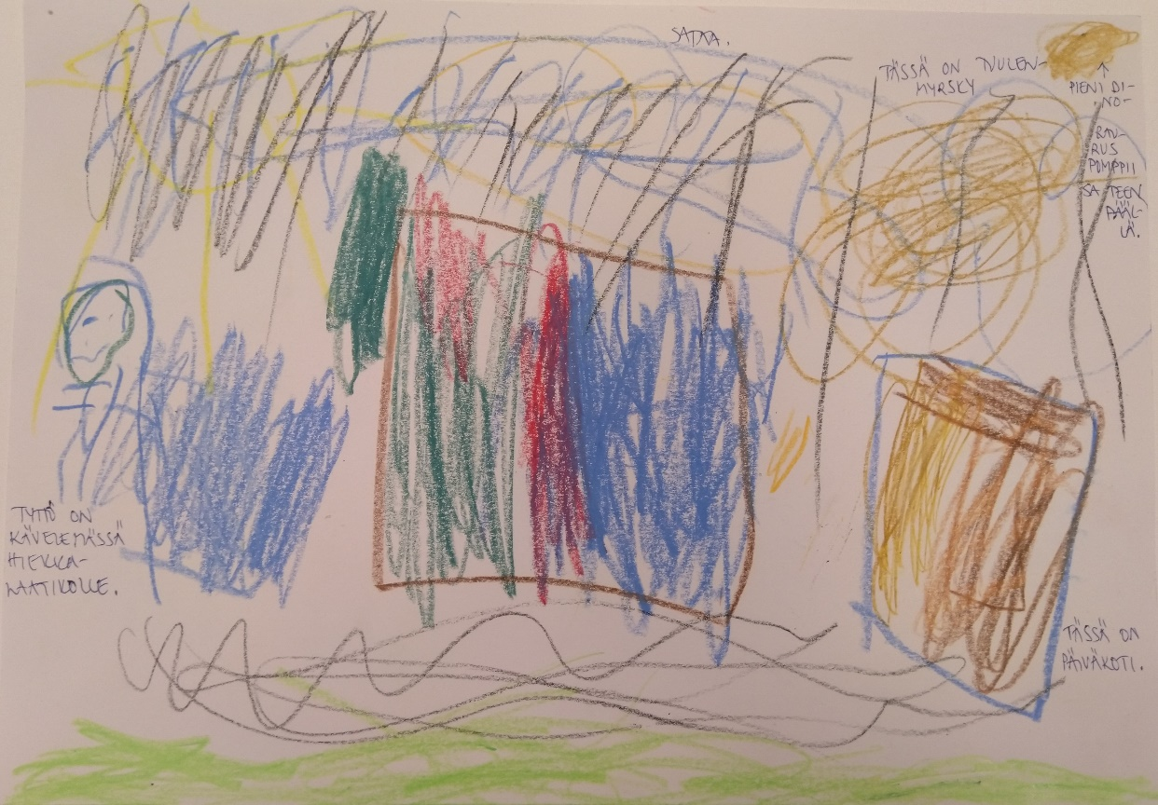
Tyttö on kävelemässä hiekkalaatikolle. Sataa. Tässä on tuulenmyrsky. Pieni dino. Saurus pomppii sateen päällä. Tässä on päiväkoti.
Eppu söi. Sitten se leikki niitten kanssa piilosta. Sitten se leikki siellä sisällä.

Slide 3
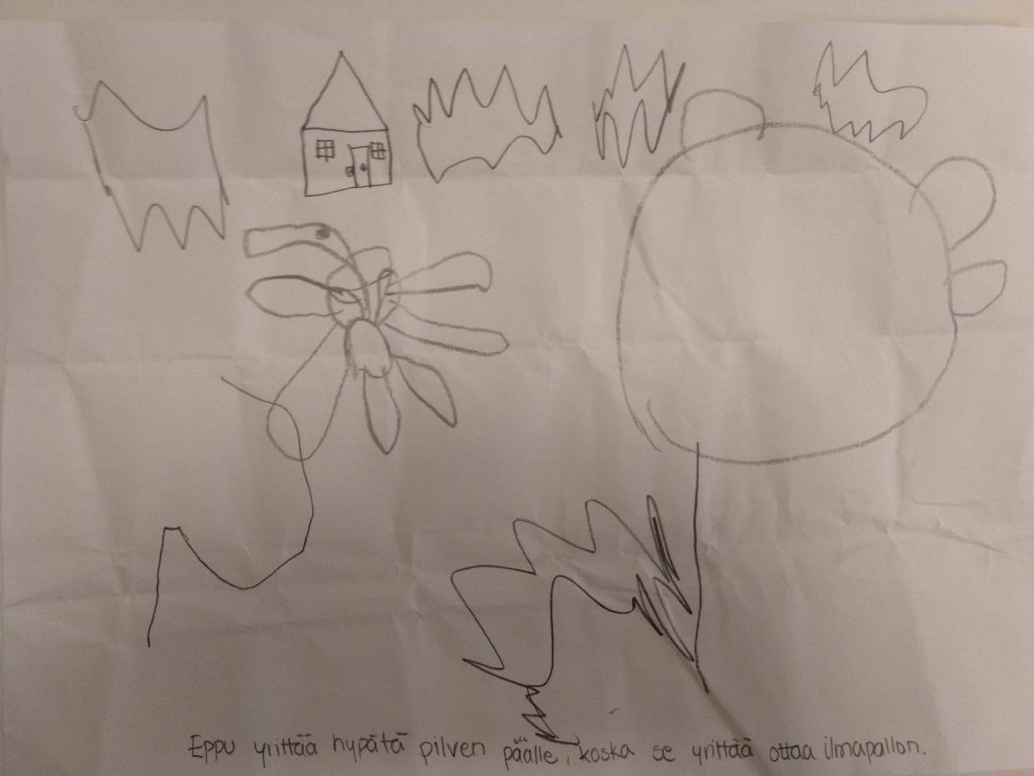
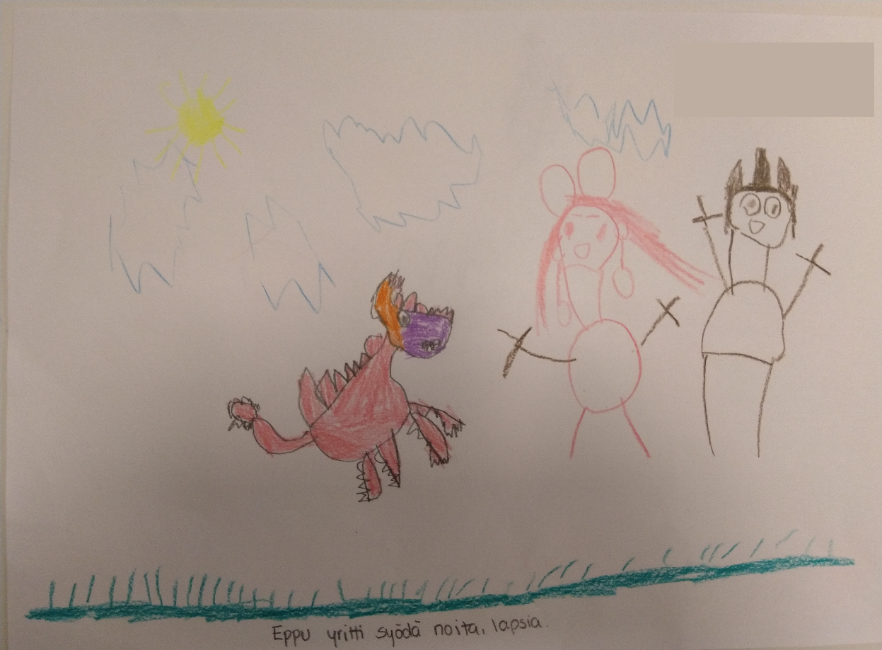
Eppu yrittää hypätä pilven päälle, koska se yrittää ottaa ilmapallon.
Eppu yritti syödä noita, lapsia.

Slide 4
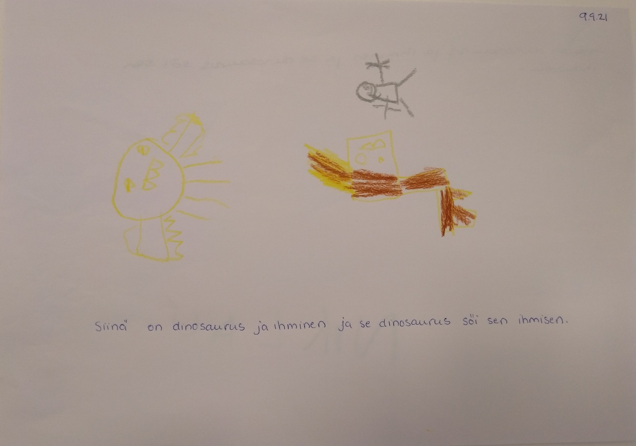
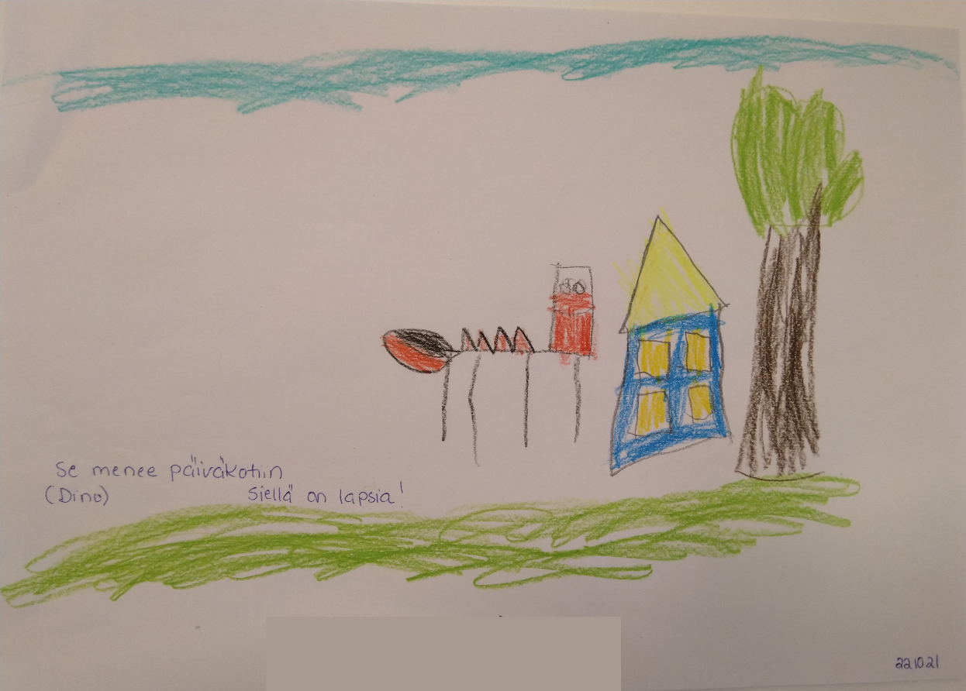
Siinä on dinosaurus ja ihminen ja se dinosaurus söi sen ihmisen.
Se (Dino) menee päiväkotiin. Siellä on lapsia!

Slide 5
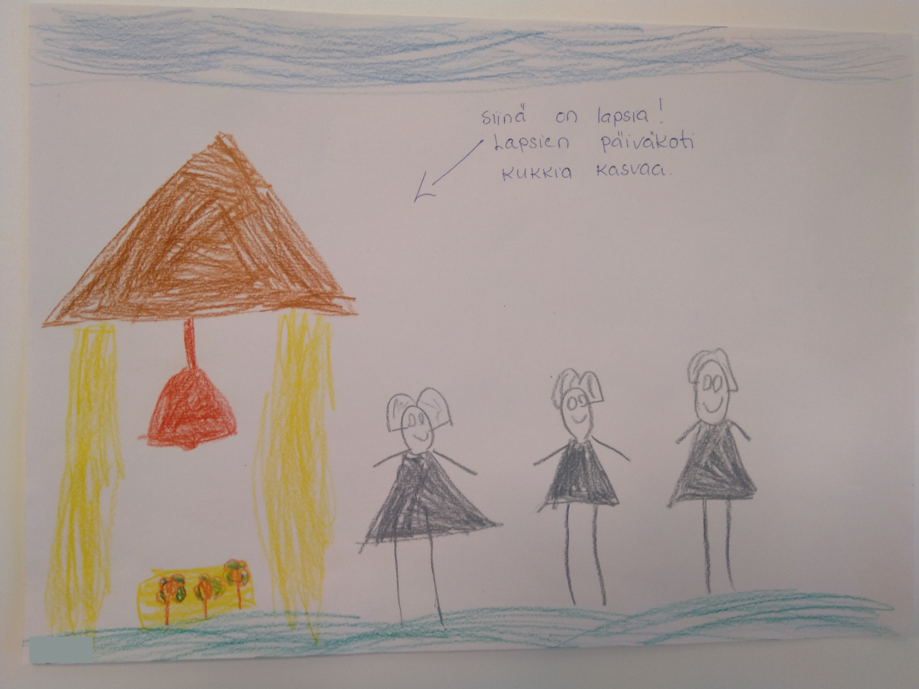
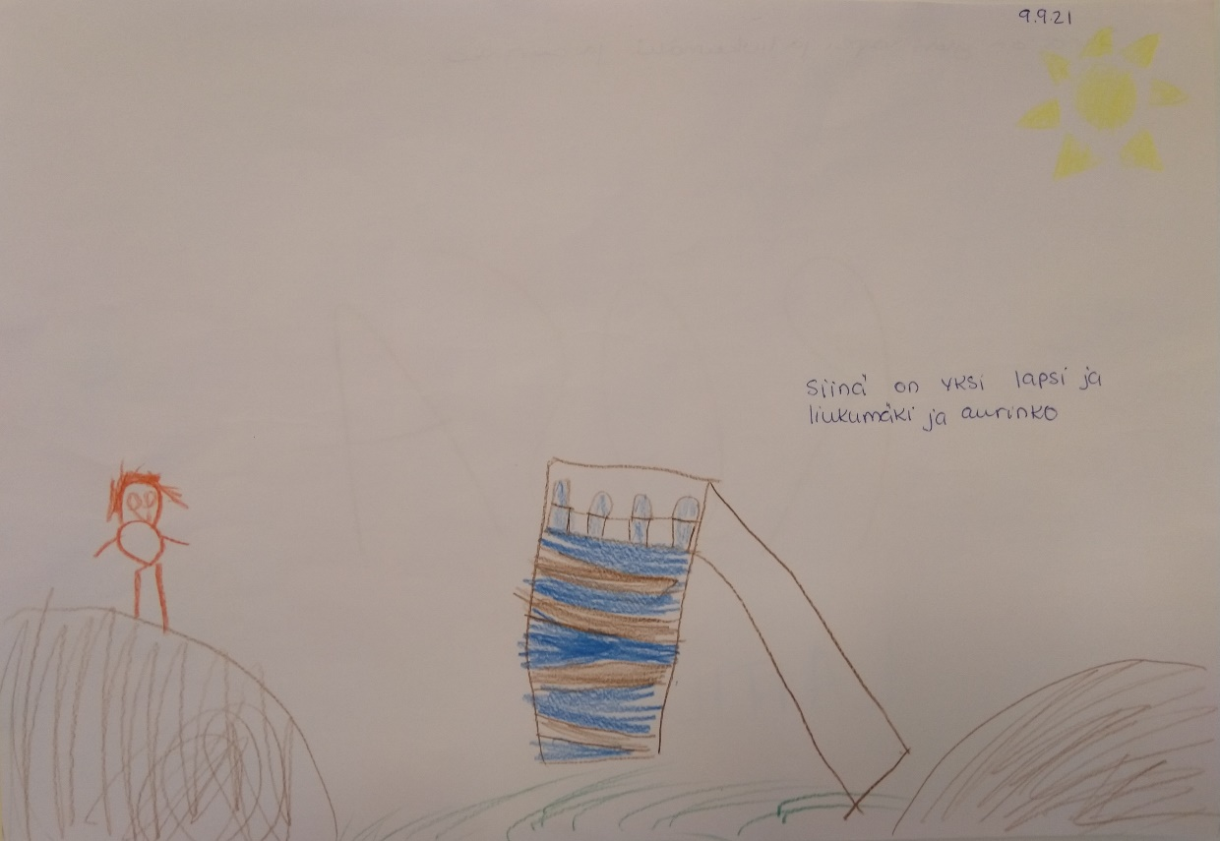
Siinä on yksi lapsi ja liukumäki ja aurinko.
Siinä on lapsia! Lapsien päiväkoti. Kukkia kasvaa.

Slide 6
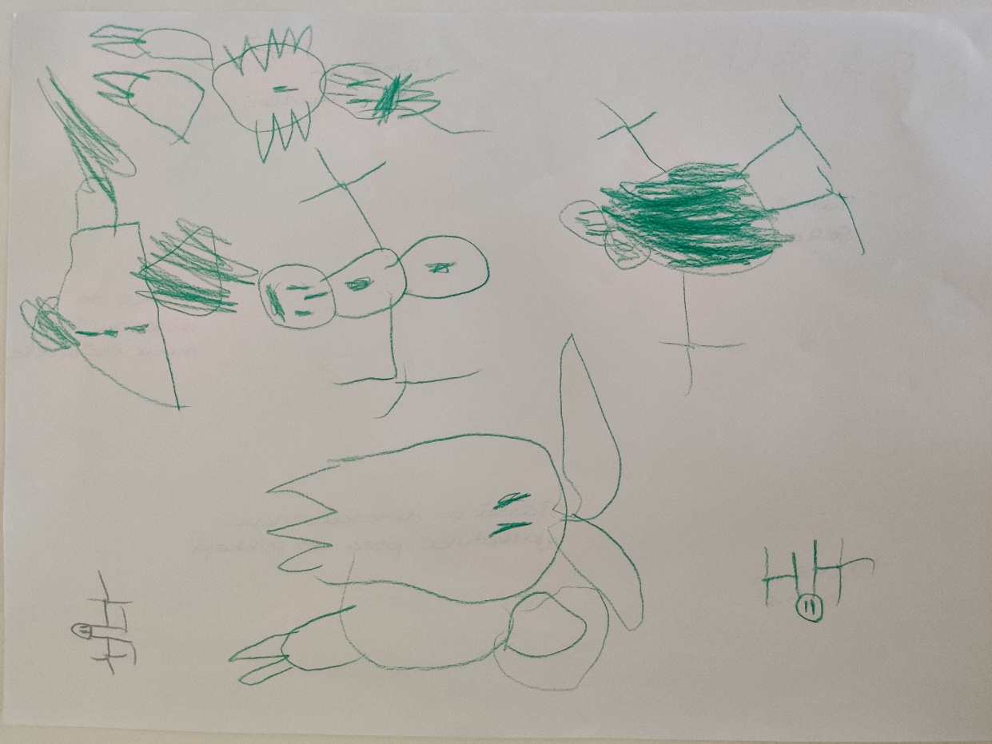
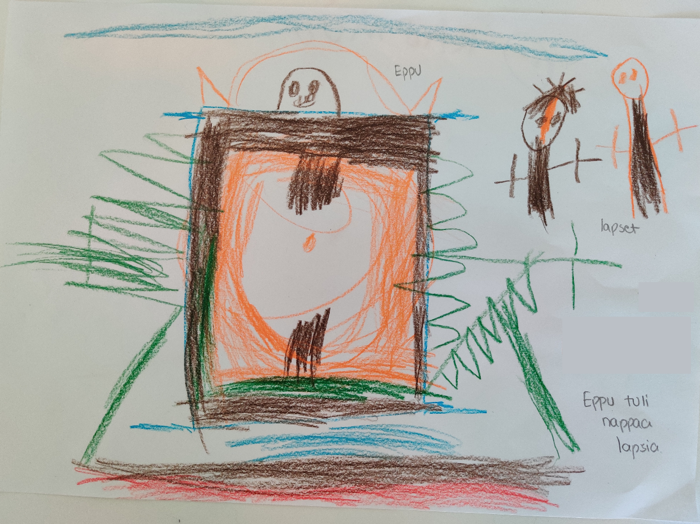
Tämä on myös sekainen hirviö. Tämä on minä. Tämä on dinosaurus. Tässä se dinosaurus meni eläkkeelle. Tässä on dinosauruksen jalkatuki, jossa on piikkejä.
Eppu tuli nappaa lapsia.

Slide 7
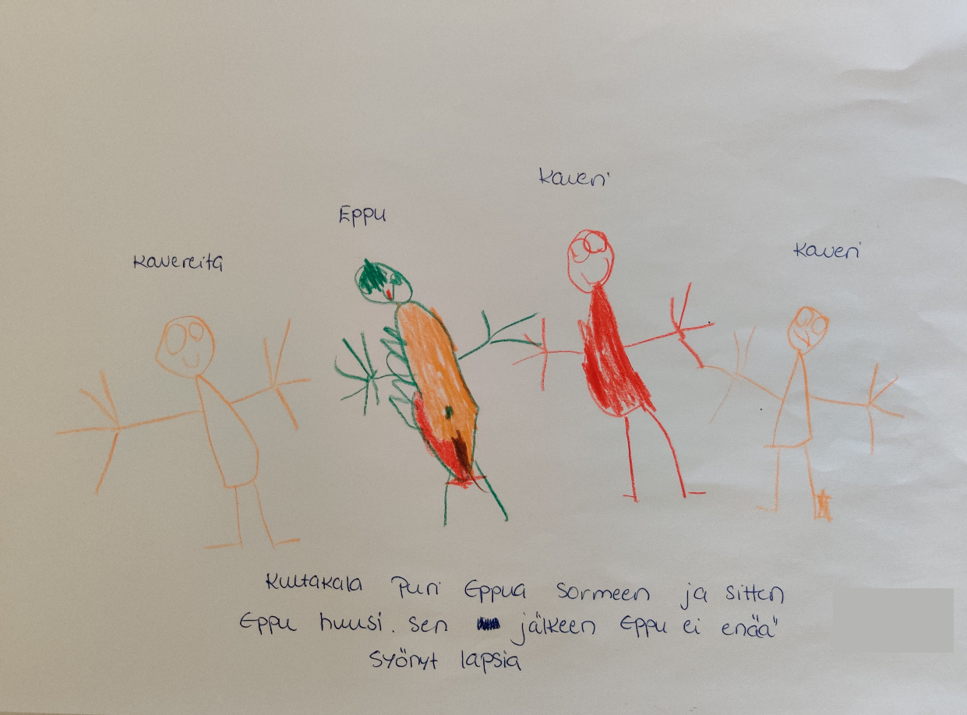
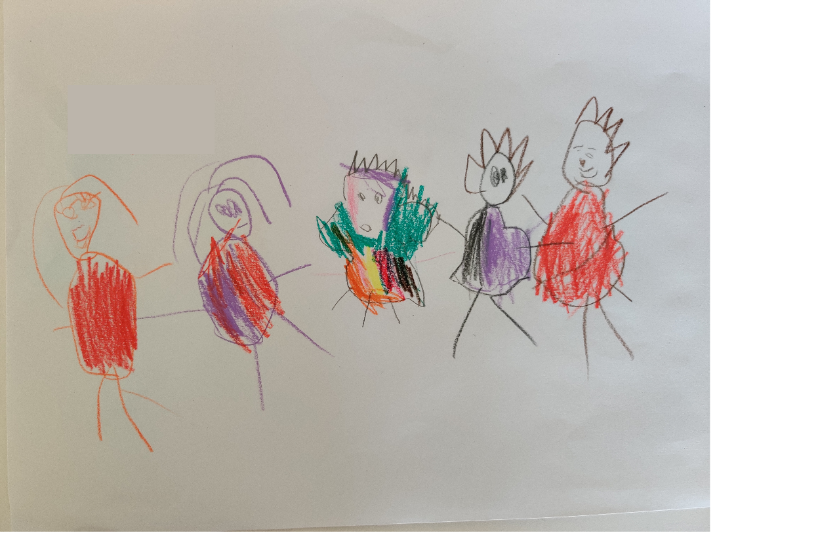
Kavereita. Eppu. Kaveri. Kaveri. Kultakala puri Eppua sormeen ja sitten Eppu huusi. Sen jälkeen Eppu ei enää syönyt lapsia.

Slide 8
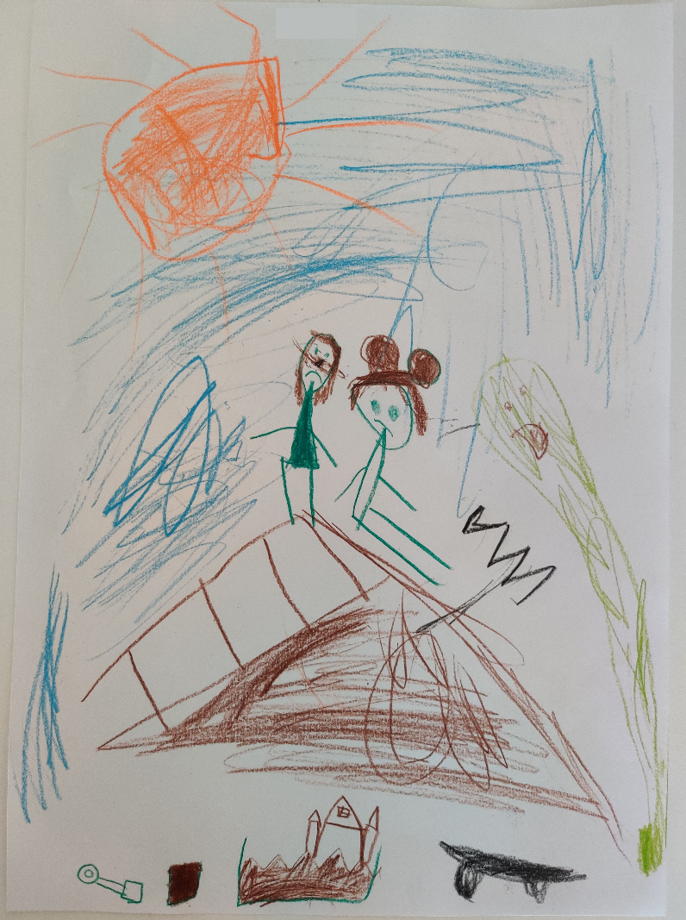
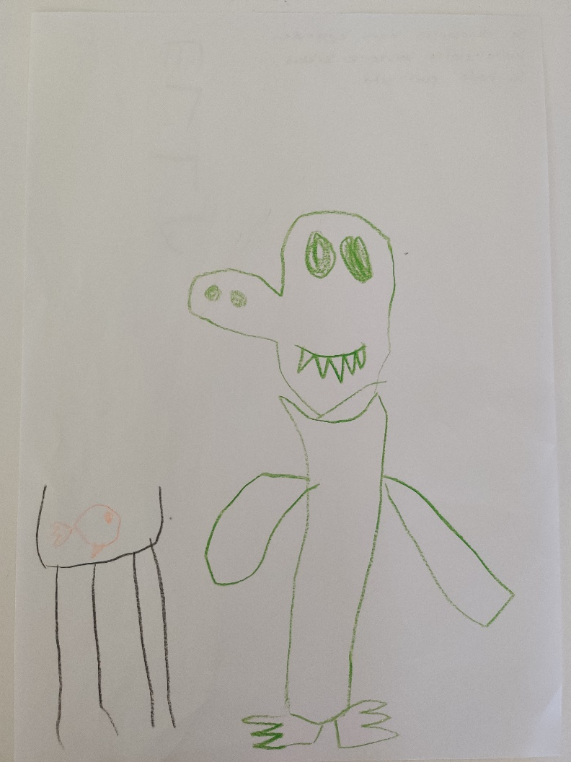
Se dinosaurus meni kysymään kultakalalta, voisiko se mennä leikkiä. Se kala puri sitä.

Slide 9
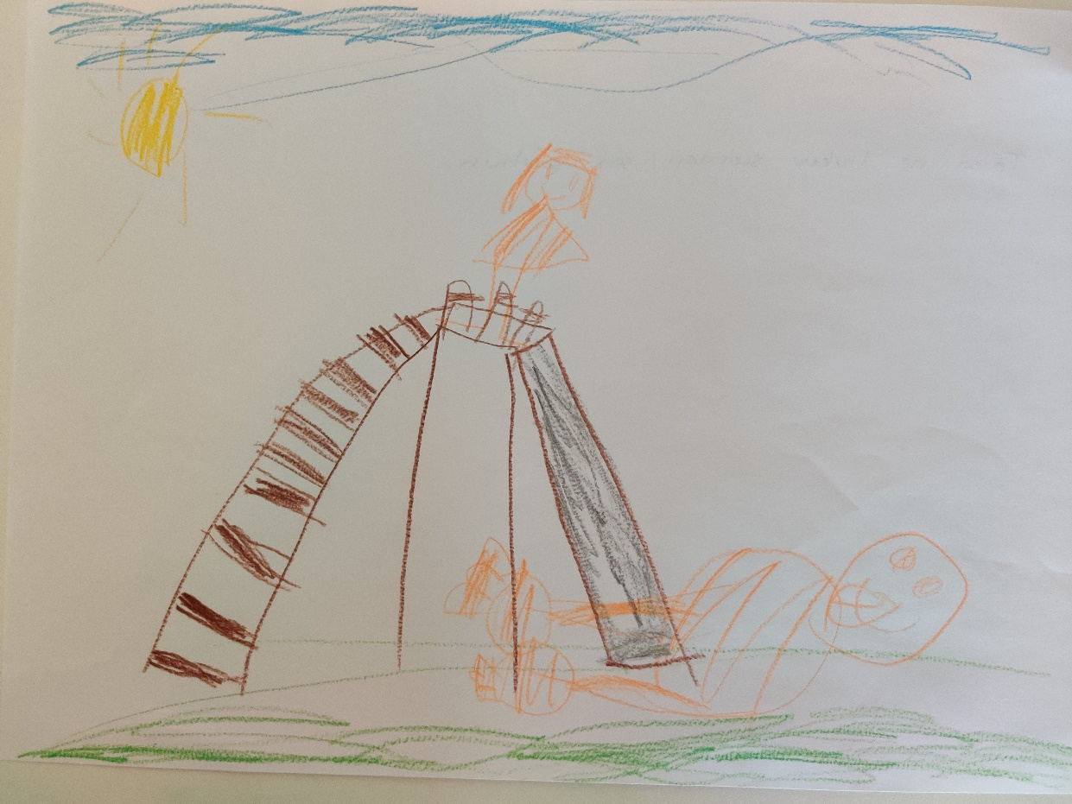
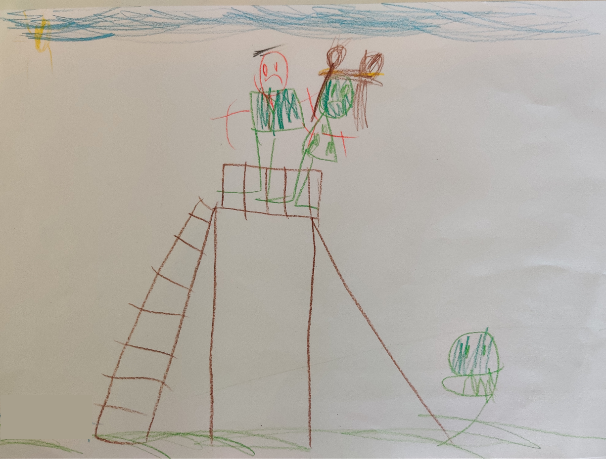
Tässä ne liukuu suoraan sen suuhun.

